Slide 1

Лабораторная работа №1
РОССИЙСКИЙ УНИВЕРСИТЕТ ДРУЖБЫ НАРОДОВ
ФАКУЛЬТЕТ ФИЗИКО-МАТЕМАТИЧЕСКИХ И ЕСТЕСТВЕННЫХ НАУК
Установка и конфигурация операционной системы на виртуальной машине
Дисциплина: Основы администрирования ОС
Студент: Оразгелдиева Огулнур
Группа: НПИбд-02-20
Ст. номер: 1032205431

Slide 2
Структура презентации
Прагматика лабораторной работы
Цель лабораторной работы
Задачи выполнения лабораторной работы
Результаты выполнения лабораторной работы и вывод

Slide 3
Прагматика
Навык установки и конфигурации полезен и необходим, чтобы устанавливать на одном компьютере несколько ОС; работать с несколькими ОС одновременно с возможностью динамического переключения без перезагрузки системы; запускать приложения, предназначенные для работы в среде конкретных ОС и тд.

Slide 4
Цель лабораторной работы
Приобретение практических навыков установки операционной системы на виртуальную машину;
Настройки минимально необходимых для дальнейшей работы сервисов
Настройка git

Slide 5
Задачи выполнения
Установить на виртуальную машину Virtual Box операционную систему Linux
Настроить репозиторий git

Slide 6
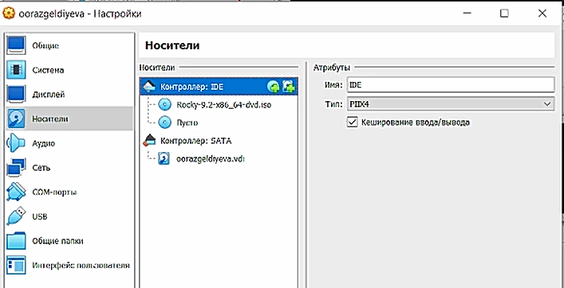
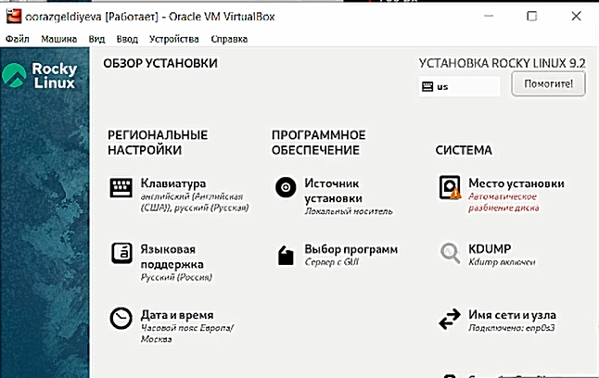
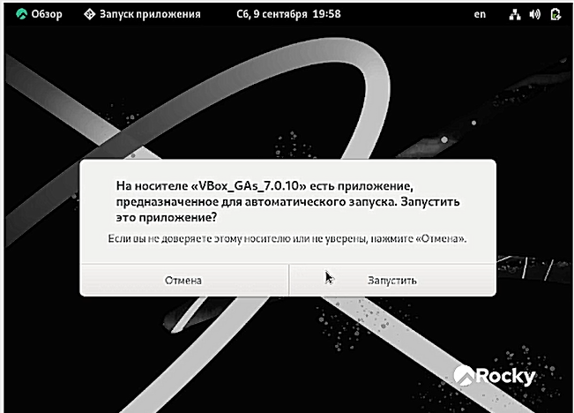
Задачи выполнения
Установить на виртуальную машину Virtual Box операционную систему Linux

Slide 7
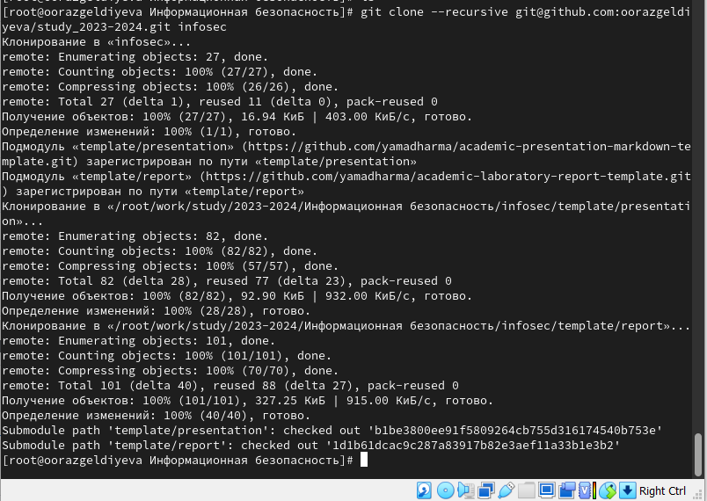
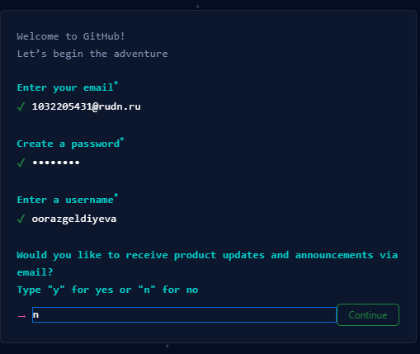
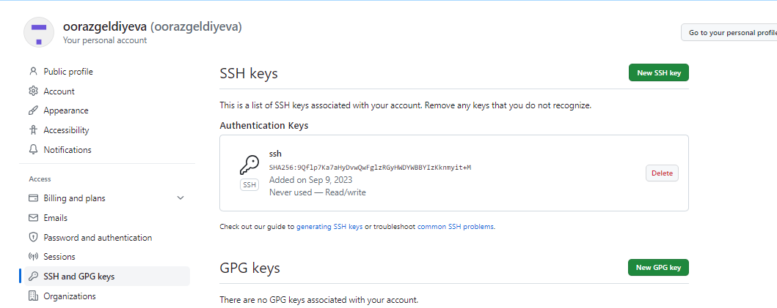
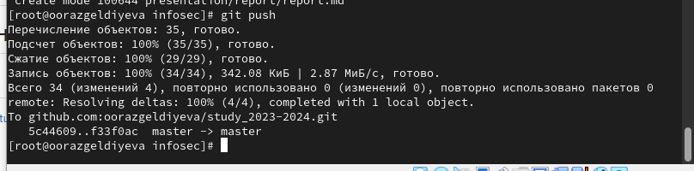
Задачи выполнения
Настроить репозиторий git

Slide 8
Результаты и вывод
В ходе лабораторной работы
приобрела навыки установки и конфигурации операционной системы Linux на виртуальную машину
Научилась работать в консольном режиме Linux
Познакомилась с основными командами
Получила информацию о ОС и ее файловой системе

Slide 9
Спасибо за внимание!

